Slide 1

Создание телеграмм бота для решения заданий
Выполнил: Боков Владислав Александрович

Slide 2


Идея
Идея проекта заключается в создании телеграмм бота для удобного нарешивания заданий, т.к. решение заданий на различных сайтах не всегда является удобным
Актуальность: решать задания в сборниках или на сайтах не всегда удобно(например в транспорте). С помощью телеграмм бота можно быстро открыть и начать решать задания

Slide 3
Архитектура проекта
1.TheorySection Class:
Класс для работы с теоретическими материалами
3. create_test.py файл с функциями для генерации заданий
2.BotHandler Class:
Главный класс, отвечающий за общение с пользователем и обработку его запросов
1. UserManager Class:
Класс для управления пользователями и базой данных
2. TaskGenerator Class:
Класс для генерации заданий по различным темам

Slide 4
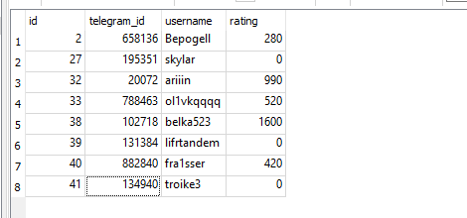
База данных
Используется для хранения информации о пользователе. Содержит таблицу со столбцами:
1. id: уникальный идентификатор записи.
2. telegram_id: уникальный идентификатор пользователя в Telegram.
3. rating: рейтинг пользователя

Slide 5
Заключение
Возможности для доработки:
Использование стороннего API для генерации заданий 2. Добавление новых заданий 3. Добавление новых прототипов заданий 4. Отслеживание прогресса выполнения заданий
Вывод: цели были достигнуты. Данный проект в будущем позволит многим школьникам эффективнее готовится к экзаменам

